Slide 1
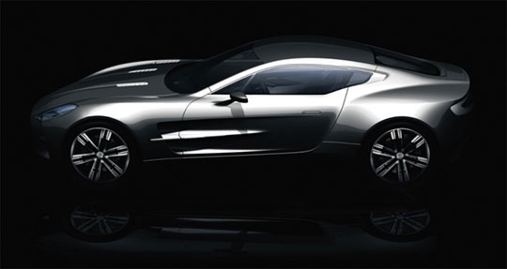
OTOMOTİV MÜHENDİSLİĞİNE GİRİŞ
Dr. Ali Tekin GÜNER
alitekinguner@pau.edu.tr

Slide 2
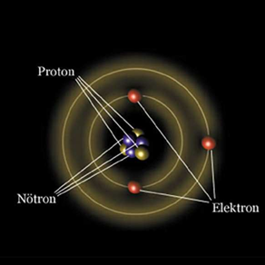
Elektrik ve Elektronik Sistemler
1. Elektrik Prensipleri
Atomun Yapısı
Bir elementin bütün kimyasal özelliklerini taşıyan en küçük birimine “atom” denir.
Bir çekirdek ile bunun çevresinde dolaşan elektronlardan oluşur.
Atom çekirdeğinde artı (+) elektrik yüklü protonlarla, elektrik yükü olmayan nötronlar bulunur.
Bir atomun çekirdeğinin çevresinde, proton sayısı kadar elektron döner.
Her elektron (-) eksi elektrik yükü taşır.

Slide 3
Elektrik ve Elektronik Sistemler
1. Elektrik Prensipleri
Statik Elektrik, Dinamik Elektrik
Statik elektrik durgun elektrik demektir.
Bir maddeyi oluşturan atomlardan sürtünme gibi dış tesirlerle elektron koparılırsa elektron kaybeden bu atomlar pozitif elektrik yüküyle yüklenmiş olur.
Bu elektronları alan atomlar da negatif elektrik ile yüklenir.
Pozitif ve negatif elektrik yükü ile yüklenmiş iki madde, elektronların geçişini sağlayabilen bir yol ile birleştirilirse maddelerin birindeki fazla elektron diğer maddeye hızla hareket ederek elektron akışı oluşturur.
Değişik yüklere sahip bu iki madde arasındaki elektron akışına elektrik akımı, bu olaya da hareketli elektrik denir.
Elektron akışı elektriksel yönden denge sağlanana kadar devam eder.

Slide 4
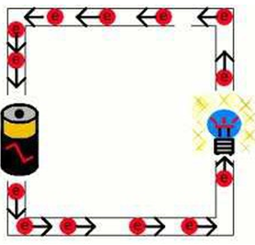
Elektrik ve Elektronik Sistemler
1. Elektrik Prensipleri
Elektrik akımının tesirinden yararlanabilmek için akışın devamlı hale getirilmesi gerekir.
Bunu sağlayabilmek için kutuplar arasında sürekli elektron farkı yaratabilecek bir kaynağın (üretecin) bulunması gerekir.
Devrede elektriğin akışından etkilenen bir eleman(alıcı) ve gerektiğinde elektrik akışını durduran veya başlatan bir anahtar olmalıdır.
Bazı durumlarda alıcının emniyetini sağlamak amacıyla devreye bir sigorta eklenir.
Üretecin elektron fazlalığı olan ucuna negatif kutup, elektron eksikliği olan ucuna da pozitif kutup denir. Elektronların alıcı üzerinden geçişi alıcının yapısına göre ısı, ışık gibi etkiler oluşturur.

Slide 5
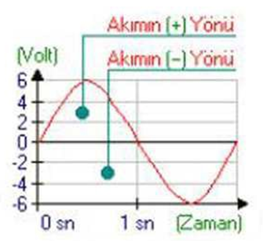
Elektrik ve Elektronik Sistemler
1. Elektrik Prensipleri
Alternatif( AC) Akım, Doğru (DC) Akım
Zamana bağlı olarak yönü ve şiddeti değişen akıma “alternatif akım” denir.
Alternatif akım büyük elektrik devrelerinde ve yüksek güçlü elektrik motorlarında kullanılır.
Evlerimizdeki elektrik, alternatif akım sınıfına girer.
Buzdolabı, çamaşır makinesi, bulaşık makinesi, aspiratör ve vantilatörler alternatif akımla çalışır.

Slide 6
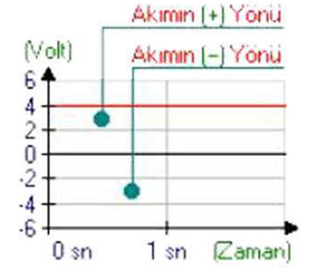
Elektrik ve Elektronik Sistemler
1. Elektrik Prensipleri
Zamana bağlı olarak yönü ve şiddeti değişmeyen akıma “doğru akım” denir.
Doğru akım genelde elektronik devrelerde kullanılır.
En ideal doğru akım en sabit olanıdır. En sabit doğru akım kaynakları pillerdir.
Alternatif akımı doğru akıma dönüştüren elemanlara “doğrultmaç” denir.
Daha sabit doğru akım için Regüle Devresi eklenir.

Slide 7
Elektrik ve Elektronik Sistemler
1. Elektrik Prensipleri
Elektrik Akımını Elde Etme Yöntemleri
Elektrik akımı bir elektron hareketidir.
Elektrik akımı elde edebilmek için elektronları harekete geçirmemiz gerekir.
Bu, birkaç şekilde olabilir:
  Sürtme ile
  Basınçla
  Işık ile
  Isı ile
  Kimyasal yolla
  Manyetik yolla

Slide 8
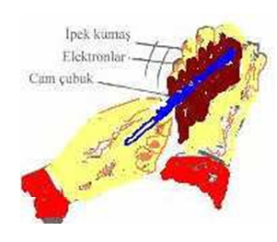
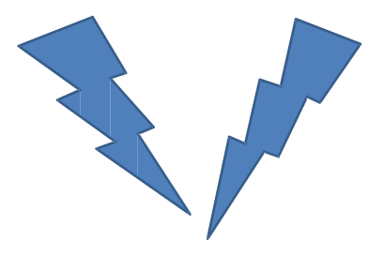
Elektrik ve Elektronik Sistemler
1. Elektrik Prensipleri
Elektrik Akımını Elde Etme Yöntemleri
Sürtünmeyle:
Cam çubuğun veya kehribarın kumaşa sürtülmesi,
yağmurlu havalarda bulutların hareketiyle oluşan sürtünmeden doğan şimşek ve yıldırım olayları.
Basınçla:
Kristal yapılı bazı maddelerin mekanik basınç etkisiyle elektrik akımı meydana getirmesi (piezzo elektrik olayı). Örnek: vuruntu sensörü

Slide 9
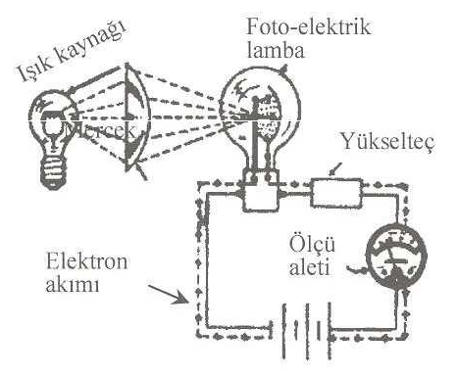
Elektrik ve Elektronik Sistemler
1. Elektrik Prensipleri
Elektrik Akımını Elde Etme Yöntemleri
Işık İle:
Üzerine ışık demeti yöneltildiğinde bazı maddelerin elektriklenmesinden faydalanılır.
Elde edilen enerji çok küçük olduğundan amplifikatör denen yükselticilerle kuvvetlendirilir.
Örnek: uzaktan kumandalar

Slide 10
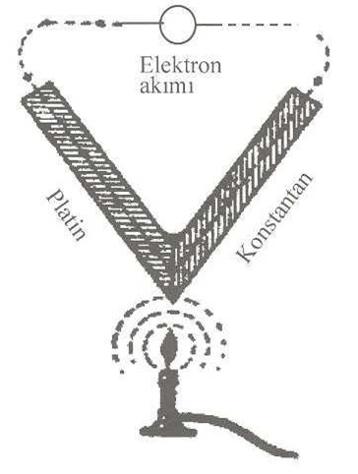
Elektrik ve Elektronik Sistemler
1. Elektrik Prensipleri
Elektrik Akımını Elde Etme Yöntemleri
Isı İle:
İki ayrı yapıda madenin (platin-konstantan) birbirine birleştirilip, birleşme yerlerinden ısıtılmasıyla elektrik akımının oluşması.
Örnek: termokupullar

Slide 11
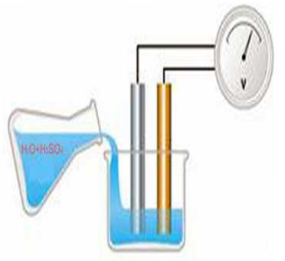
Elektrik ve Elektronik Sistemler
1. Elektrik Prensipleri
Elektrik Akımını Elde Etme Yöntemleri
Kimyasal Yolla:
Kimyasal karışımların reaksiyonları sonucu elektrik enerjisinin oluşması.
Örnek: piller ve aküler

Slide 12
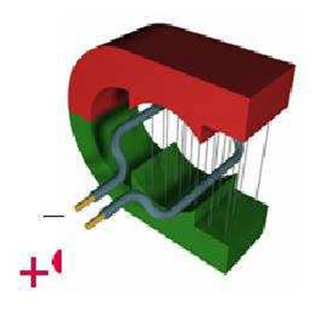
Elektrik ve Elektronik Sistemler
1. Elektrik Prensipleri
Elektrik Akımını Elde Etme Yöntemleri
Manyetik Yolla:
Faraday prensibi ile mekanik enerjinin elektrik enerjisine dönüştürülmesi.
En ekonomik ve güçlü yöntemdir.
Örnek: alternatör ve dinamolar

Slide 13
Elektrik ve Elektronik Sistemler
1. Elektrik Prensipleri
Elektrik Akımının Meydana Getirdiği Etkiler
Isı Etkisi (Elektrikli Isıtıcılar)
Işık Etkisi (Aydınlatma Elemanları)
Kimyasal Etki (Metal Kaplama, Pil vb.)
Manyetik Etki (Bobin, Role, Hoparlör vb.)
Fizyolojik Etki (Elektrik Çarpması)

Slide 14
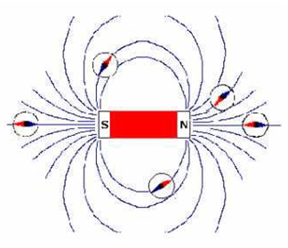
Elektrik ve Elektronik Sistemler
1. Elektrik Prensipleri
Manyetizma
Otomobil üzerinde bulunan ve elektrikle çalışan ya da çalıştırılan bütün alet ve donanımın yaklaşık % 70'i manyetizma prensiplerine göre çalışır.
Herhangi bir mıknatısın etki alanına manyetik alan denir.
Çubuk mıknatısın kuzey (N) ve güney (S) ya da negatif ve pozitif diye adlandırılan kutupları vardır.
Mıknatısın çevresinde ise, manyetik kuvvet hatlarından oluşan bir manyetik alan bulunur.

Slide 15
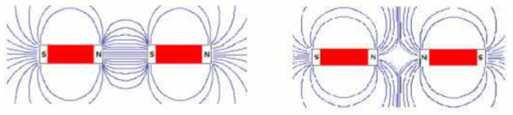
Elektrik ve Elektronik Sistemler
1. Elektrik Prensipleri
Manyetizma
Mıknatısın iç kısmında S’ den N kutbuna, dış kısmında ise N’ den S kutbuna doğru gözle göremediğimiz manyetik kuvvet hatları vardır. Bu hatlar sayılamayacak kadar çoktur.
Manyetik kuvvet hatları N’ den çıkıp S kutbuna gelir ve buradan mıknatısın içine girerek yine N kutbuna doğru bir devre oluşturur. Bu özellik her mıknatıs için aynıdır.
Manyetik kuvvet hatlarının kutuplar ile olan ilişkisinin sonucu olarak aynı kutuplar birbirini iter ve zıt kutuplar da birbirini çeker.

Slide 16
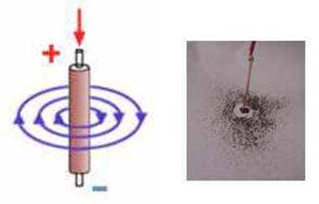
Elektrik ve Elektronik Sistemler
1. Elektrik Prensipleri
Manyetizma
Üzerinden akım geçirilen bir iletkenin etrafında bir manyetik alan oluşur.
Bu manyetik kuvvet hatları iletkene dik bir düzlem içindedir.
Meydana gelen kuvvet hatları mıknatıstan farklıdır, manyetik hatların girip çıkacağı kutuplar yoktur.
İletkenden geçirilen akım çoğaldıkça meydana gelen elektromanyetik alan kuvvetlenir, etkileyeceği alan büyür ve bu manyetik alan iletken boyunca eşit ve düzgün olarak yayılır.

Slide 17
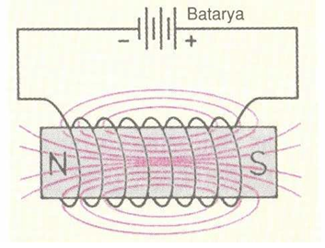
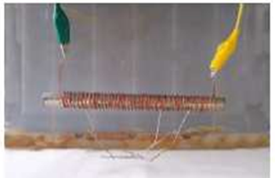
Elektrik ve Elektronik Sistemler
1. Elektrik Prensipleri
Manyetizma
Elektrik akımının etkisiyle mıknatıslık özelliği gösterebilen magnetik maddelere elektromıknatıs denir.
Elektromıknatıs yapılırken bir magnetik madde (demir çivi), iletken tel (bakır) ve üreteç yani elektrik akımı kaynağı kullanılır.
İletken tel magnetik madde (demir çivi) üzerine sarılır ve iletken telin açıkta kalan uçları üretecin kutuplarına bağlanır. İletken telden elektrik akımı geçirildiğinde magnetik madde yani demir çivi mıknatıslık özelliği gösterir.

Slide 18
Elektrik ve Elektronik Sistemler
2. Elektrik Ölçü Birimleri
Bir büyüklüğü ölçmek demek, o büyüklüğü kendi cinsinden olan büyüklüğün birimi ile orantılamak veya karşılaştırmak demektir.
Ölçülecek büyüklükler değiştikçe bunlara ait birimlerde değişmektedir.
Ölçmeler, cihazların onarımında, arıza yerlerinin bulunmasında veya devrenin muhtelif kısımlarının çalışıp çalışmadığını kontrol etmeye yardım eder.
Gerilim Farkı Birimi (Volt)
Bir devrenin iki ucu (iki kutbu) arasındaki elektron sayısı farkına gerilim farkı denir.
Birimi volttur. “V, U veya E" harfi ile ifade edilir.
Gerilim farkı voltmetre olarak adlandırılan ölçü aleti ile ölçülür.

Slide 19
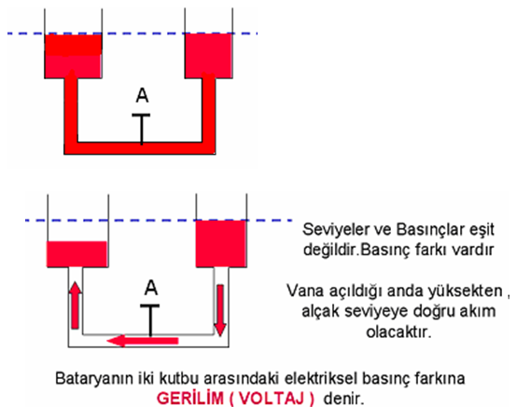
Elektrik ve Elektronik Sistemler
2. Elektrik Ölçü Birimleri
İki ucu arasında herhangi bir alıcı olmayan üretecin gerilimine o üretecin elektromotor kuvveti (emk) denir.
Üretecin gerilimi ne kadar fazla volt’sa, elektronları artı uca iten ve artı kutup tarafından elektronları çeken kuvvet o kadar büyük olacaktır.
Bir üretecin uçlarına alıcı bağlandığı zaman üretecin geriliminde düşme meydana gelir.
Üretecin uçlarında bir alıcı varken sahip olduğu gerilime üretecin çalışma gerilimi denir.

Slide 20
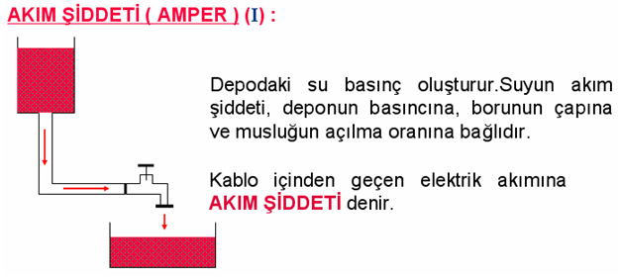
Elektrik ve Elektronik Sistemler
2. Elektrik Ölçü Birimleri
Akım Şiddeti Birimi (Amper)
Bir elektrik devresinden saniyede akan elektron miktarını gösteren büyüklüktür. Birimi amperdir. “I” harfiyle gösterilir.
Devredeki akım şiddeti ampermetre ile ölçülür.

Slide 21
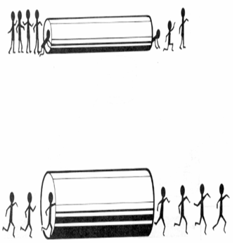
Elektrik ve Elektronik Sistemler
2. Elektrik Ölçü Birimleri
Direnç Birimi (Ohm)
Elektrik akımına karşı gösterilen zorluğa “direnç” denir.
Direnç “ R ” harfiyle gösterilir ve birimi ohm'dur.
Ohm (om okunur), Ω işaretiyle sembolize edilir.
Güç Birimi (Watt)
Elektrikli alıcıların çalışmaları sırasında harcadıkları enerjiyi ifade etmektedir.
Bir alıcının gücünün bilinmesi, kullanım yeri ve elektrik tüketimi hakkında bilgi edinmemizi sağlar.

Slide 22
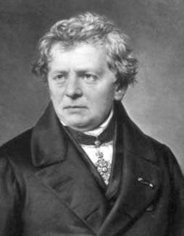
Elektrik ve Elektronik Sistemler
3. Ohm Kanunu
Bir elektrik devresinde, akım, gerilim ve direnç arasında bir bağıntı mevcuttur.
Bu bağıntıyı veren kanuna “ohm kanunu” adı verilir.
1827 yılında George Simon Ohm tarafından bulunmuştur.
Kapalı bir elektrik devresinden geçen akım şiddeti (I), devrenin gerilimi (V) ile doğru, direnci (R) ile ters orantılıdır:
  Bir devrede direnç sabit kalmak şartı ile gerilim artırılırsa, akım şiddeti ona bağlı olarak artmaktadır.
  Bir devrede gerilim sabit kalmak şartı ile direnç arttırıldıkça akım azalır.
Alman Fizikçi
George Simon Ohm
(1787-1854)

Slide 23
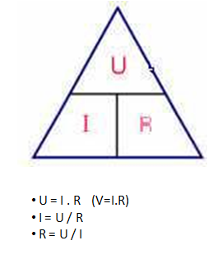
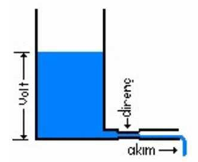
Elektrik ve Elektronik Sistemler
3. Ohm Kanunu
Ohm üçgeninden yararlanarak istediğimiz değeri bulmak için, bulunacak olanın üzeri parmakla kapatılır, geriye kalanlar formül haline getirilir.

Slide 24
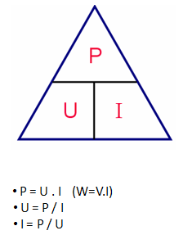
Elektrik ve Elektronik Sistemler
3. Ohm Kanunu
Bir alıcının veya devrenin gücü ise; devrenin akım şiddetinin ve geriliminin bulunup çarpılmasıyla “watt” cinsinden elde edilir.

Slide 25
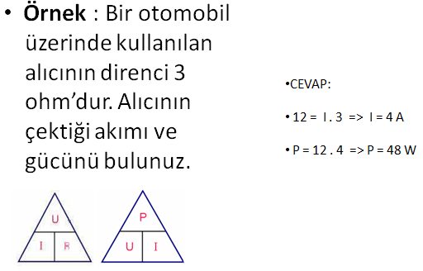
Elektrik ve Elektronik Sistemler
3. Ohm Kanunu

Slide 26
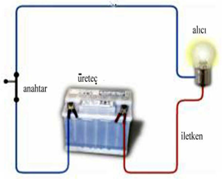
Elektrik ve Elektronik Sistemler
4. Elektrik Devreleri
Herhangi bir enerjiyi elektrik enerjisine dönüştüren pil, akümülatör, dinamo ve alternatör gibi cihazlara ÜRETEÇ (kaynak) denir.
Elektrik akımının geçmesini önleyen gerektiğinde geçmesine izin veren devre kesici elemanlara ise ANAHTAR adı verilir.
Elektrik enerjisini başka enerjiye dönüştüren devre elemanları ALICI veya YÜK olarak isimlendirilir.
Akım şiddetinin zararlı olabilecek belli bir değerin üzerine çıkmasını önleyen devre koruyucu elemanlara SİGORTA denir.
İLETKENLER ve BAĞLANTI ELEMANLARI elektriki devrenin birbirleri ile irtibatını sağlayan bakır, alüminyum, gümüş, altın, gibi metallerden imal edilen tellerdir.

Slide 27
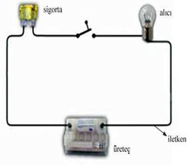
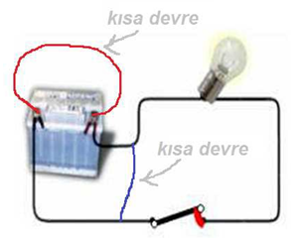
Elektrik ve Elektronik Sistemler
4. Elektrik Devreleri
Açık Devre
Alıcıdan önce veya sonra iletkenin kopması ile akım devresini tamamlayamaz.
Bu durumda alıcı çalışmayacaktır.
Çünkü devredeki iletkenin kopması, devredeki anahtarın açılması gibi etki göstermiştir.
Kısa Devre
Devreyi oluşturan iletkenlerin devredeki anahtar
kapatıldığında akımın alıcıya ulaşmadan veya alıcı içerisinde kısa yoldan devresini tamamlamasıdır.

Slide 28
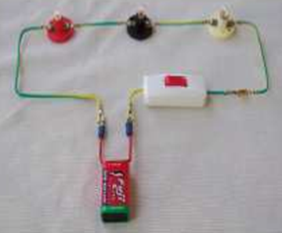
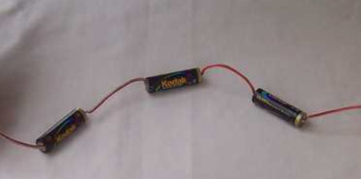
Elektrik ve Elektronik Sistemler
4. Elektrik Devreleri
Seri Devre
Birden fazla alıcı veya üretecin tek bir iletken üzerinde sıralanmasıyla meydana gelen devreye seri devre denir.
Seri bağlı devrede akım, tüm devre elemanlarından geçerek devresini tamamlar.
Şayet devrenin herhangi bir yerinde bir kopma, kesilme olursa, devreden akım geçmez.
Gerilimi düşük kaynakların, toplamları alınarak daha büyük gerilim elde etmek için seri bağlama tekniği uygulanır.

Slide 29
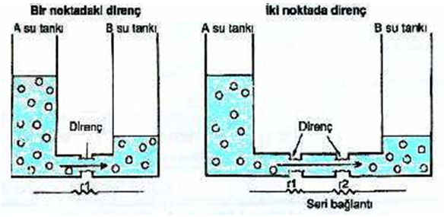
Elektrik ve Elektronik Sistemler
4. Elektrik Devreleri
Seri Devre
Seri bir elektrik devresinde devrenin toplam direnci, devrede bulunan alıcıların dirençlerinin toplamına eşittir.

Slide 30
Elektrik ve Elektronik Sistemler
4. Elektrik Devreleri
Seri Devrelerde:
Toplam direnç: R= R1+R2+R3.+.........Rn
Akım her yerde aynı olduğu için, akım şiddeti sabittir.
Toplam akım şiddeti : I = I1 =I2 = I3 =.......In
Devrenin gerilimi : Seri bağlı alıcıların ayrı ayrı gerilimleri toplamına eşittir.
Toplam gerilim: U = U1+U2+U3 +....Un
Devrenin gücü, devreyi oluşturan alıcıların her birinin güçleri toplamına eşittir.
Toplam güç: W= W1+ W2+ W3 +……+Wn

Slide 31
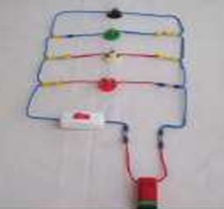
Elektrik ve Elektronik Sistemler
4. Elektrik Devreleri
Paralel Devre
Alıcı veya üreteçlerin, paralel iki hat üzerine yerleştirilmesiyle elde edilen devreye paralel devre denir.
Paralel devre oluştururken alıcı veya üreteçlerin aynı kutuplarının birbirlerine bağlanması gerekir.
Bu tür bağlantılar yapılırken gerilimleri eşit olan alıcı veya üreteçler seçilmelidir.
Paralel devrede elektrik akımı kollara ayrılır ve her koldan kısmi bir akım geçer.

Slide 32

Elektrik ve Elektronik Sistemler
4. Elektrik Devreleri
Paralel Devre
Kollardaki akım şiddetleri ölçüldüğünde, toplam akımın, her bir koldan geçen akımların toplamına eşit olduğu görülür.
IT = I1+I2+I3+.....+In
Gerilim ölçümleri; her bir direnç üzerinde oluşan parça gerilimlerin, toplam gerilime eşit olduğunu gösterir.
UT = U1= U2 =U3 =....Un
Parça gerilimler, toplam gerilime eşit olduğu için dirençler parça dirençlerin paydaları toplamı ile elde edilir.

Slide 33
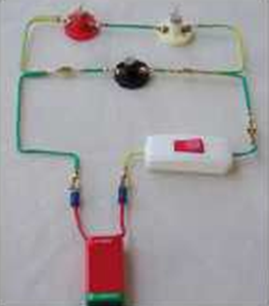
Elektrik ve Elektronik Sistemler
4. Elektrik Devreleri
Karışık Devre
Hem paralel, hem de seri devre özelliklerinin her ikisi birlikte bulunuyorsa bu tür devrelere “karışık devreler” denir.
Hesaplama yapılırken önce seri devre kısmı çözümlenir, devre paralel devreye dönüşür.
Paralel devre eşitlikleri kullanılarak hesaplama tamamlanır.

Slide 34
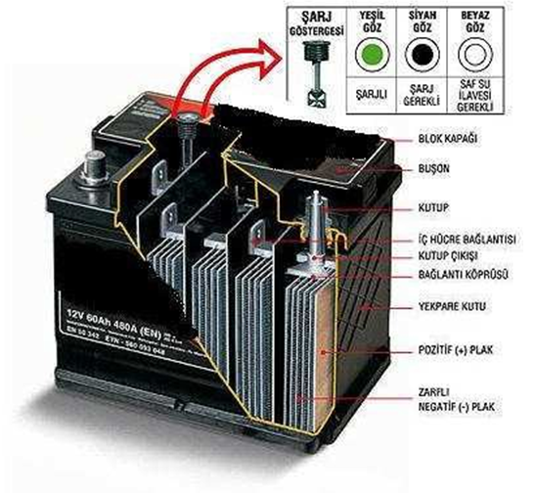
Elektrik ve Elektronik Sistemler
5. Akü
Akü
Elektrik enerjisini kimyasal enerji olarak depo eden ve devresine alıcı bağlandığı zaman bu enerjiyi tekrar elektrik enerjisine çevirerek dış devreye veren bir üreteçtir.

Slide 35
Elektrik ve Elektronik Sistemler
5. Akü
Akünün Görevleri
1) Araç motoru çalışmadığı zamanlarda kullanılacak alıcılara akım göndermek (Radyo, kalorifer, lambalar gibi).
2) Motorun ilk anda çalışabilmesi için marş motoruna elektrik akımı vermek.
3) Motor çalışırken elektrik sisteminde voltaj ve amperaj dengelemesi yapmak (Yüksek devirlerde alternatörün üreteceği voltaj bazen fazla yükseleceğinden alıcıların zarar görmesine sebep olabilir. Bu durumda akü alternatörün oluşturduğu akımın bir kısmını üzerine alarak aşırı voltajın yükselmesini önler).

Slide 36
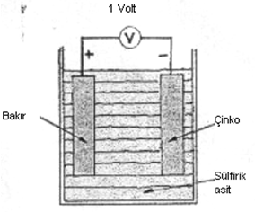
Elektrik ve Elektronik Sistemler
5. Akü
Akünün Çalışma Prensibi
Elektrolit adı verilen asit veya baz karışımı içerisinde iki ayrı cins metal parçası vardır.
Metallerin dış devresine bir elektrikli alıcı bağlandığında, sistemin iç devresindeki kimyasal reaksiyon ile doğru akım verilir.
Örneğin volta pilinde, sülfürik asit içerisine çinko ve bakır levhaları konduğunda, bu iki maden arasında
1 voltluk gerilim meydana gelir.
Bataryalarda voltajı artırmak için elemanlar değiştirilir ve çoğaltılır.

Slide 37
Elektrik ve Elektronik Sistemler
6. Marş Sistemi
Marş Sistemi
İçten yanmalı motorları ilk harekete geçirebilmek için oluşturulan sisteme “marş sistemi” denir.
Motoru ilk harekete geçirebilmek için krank millini dışarıdan bir kuvvet yardımıyla çevirmeye ihtiyaç vardır.
Krank mili motorun yapısına, çalışma koşullarına bağlı olarak yeterli tork ve devirde döndürülmelidir.
Krank milinin çevrilmesiyle motorda ilk yanma zamanın oluşturulması sağlanmaktadır.

Slide 38
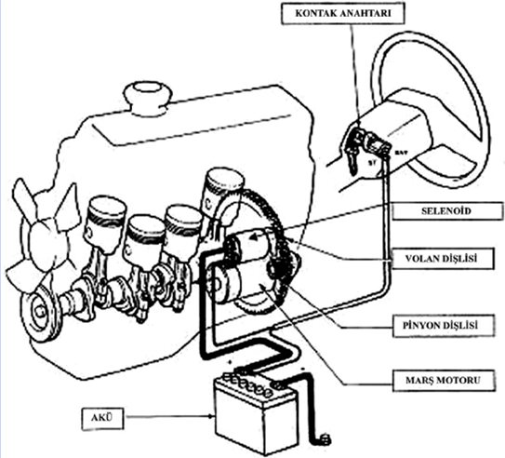
Elektrik ve Elektronik Sistemler
6. Marş Sistemi
Marş Sistemi Parçaları
Marş sistemi genel olarak,
    1. Batarya,
    2. Kontak anahtarı,
    3. Marş motoru,
    4. Marş şalteri veya marş selonoidi,
    5. Volan,
    6. Volan dişlisinden oluşmaktadır.

Slide 39
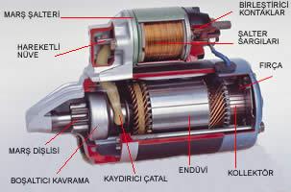
Elektrik ve Elektronik Sistemler
6. Marş Sistemi
Marş Motorları
Marş motorları elektrik enerjisini dairesel harekete çeviren, doğru akımla çalışan elektrik motorlarıdır.
Marş motoru oluşturduğu dairesel hareketi üzerindeki marş dişlisi yardımıyla volana iletir.
Marş motorlarının motoru ilk harekete geçirebilmeleri için benzinli motorlarda yaklaşık 40-60 devir/dakika, dizel motorlarında
80-100 devir/dakika ile dönmeleri gerekir.

Slide 40
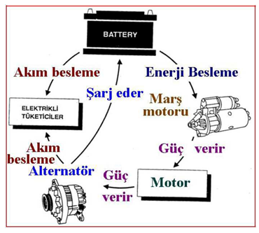
Elektrik ve Elektronik Sistemler
6. Şarj Sistemi
Şarj Sistemi
Şarj sistemi, motordan aldığı mekanik enerjiyi elektrik enerjisine çevirerek elektrikle çalışan alıcıların beslenmesini ve bataryanın devamlı şarjda olmasını sağlar.
Araç motoru çalışmadığı zamanlarda
alıcıların çalışması için gerekli olan
elektrik enerjisi bataryadan temin edilir.
Şarj Sisteminin Parçaları:
1. Akü
2. Alternatör
3. Regülâtör
4. Şarj Göstergesi

Slide 41
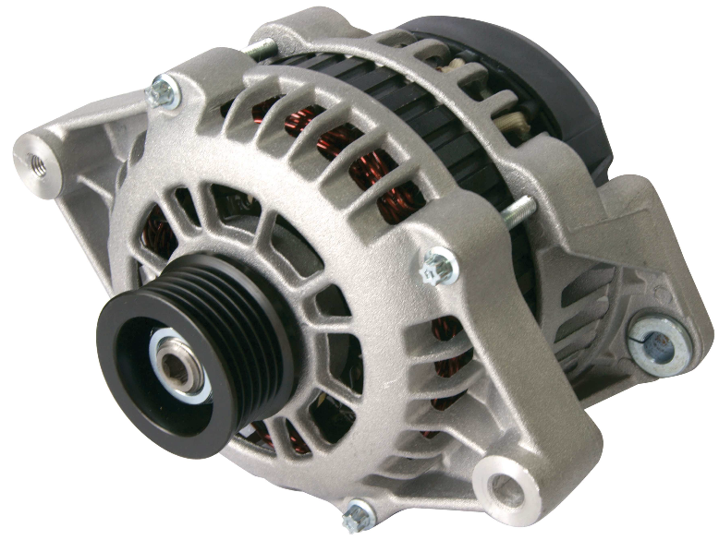
Elektrik ve Elektronik Sistemler
6. Şarj Sistemi
Alternatör
Tipik bir alternatörde rotor denilen mıknatıslar, demir cevherine sarılmış olan stator denilen sabit iletken sargıların içinde veya etrafında dönerler.
Mekanik enerjinin rotorları döndürmesiyle iletkenler etrafındaki manyetik alan değişir ve elektrik akımı üretilmiş olur.
Alternatörün ürettiği alternatif akım diyotlar tarafından doğru akıma çevrilerek şarj sistemine verilir.

Slide 42
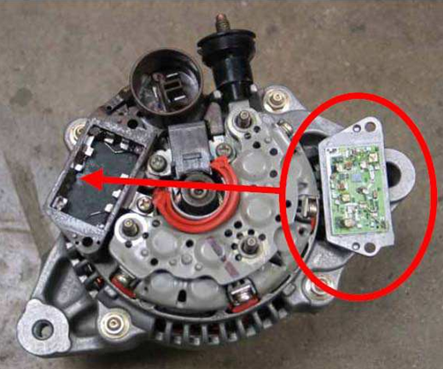
Elektrik ve Elektronik Sistemler
6. Şarj Sistemi
Regülatör
Regülâtörün görevi şarj gerilimini belli bir değerde sınırlayarak sistemdeki bütün alıcıları yüksek gerilimden korumaktır.
Bu işlemi, rotor bobinine giden ikaz akımını motorun değişik devirlerine göre açıp kapamak veya zayıflatmak suretiyle yapar.

Slide 43
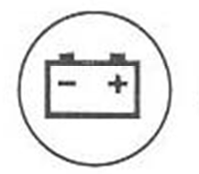
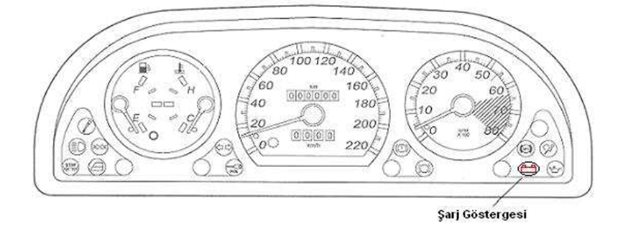
Elektrik ve Elektronik Sistemler
6. Şarj Sistemi
Şarj Göstergesi
Şarj gösterge lambası şarj sisteminin çalışıp çalışmadığını bildirir.
Motor çalıştığında bu göstergedeki ışık sönerse şarj sistemi çalışıyor demektir.
Motorun çalışmasına rağmen ışık sönmüyorsa şarj sisteminde arıza var demektir.

Slide 44
Elektrik ve Elektronik Sistemler
7. Otomobil Tesisatlarında Kullanılan Devre Elemanları
Şalterler
Elektrik sistemlerinde istendiği anda elektrik devrelerini açmaya ve kapatmaya yarayan anahtarlardır.
Üreteç ile alıcı arasına seri olarak bağlanır.
Şalterleri iki grupta inceleyebiliriz:
1. Mekanik Şalterler
2. Manyetik Şalterler
Ampüller
Çalışma gerilimlerine göre, günümüz araçlarında genellikle
6- 8, 12- 16 ve 24-32 voltluk ampuller kullanılır.

Slide 45
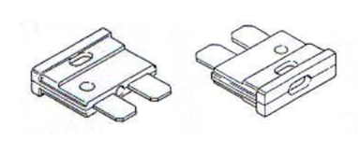
Elektrik ve Elektronik Sistemler
7. Otomobil Tesisatlarında Kullanılan Devre Elemanları
Sigortalar
Sigorta, elektrik devresini yüksek akıma karşı koruyan devre elemanıdır.
Sigortalar aracın elektrik devrelerinde meydana gelebilecek kısa devre sonunda sistemi olası yangın tehlikesine karşı korumak için kullanılan elemanlardır.
Sigorta attığında yerine aynı amperde yeni sigorta takılır.
Sigortalar, ait oldukları devrelerin akım girişine seri olarak bağlanır.

Slide 46
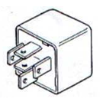
Elektrik ve Elektronik Sistemler
7. Otomobil Tesisatlarında Kullanılan Devre Elemanları
Röleler
15 -40 Amper arasında akım çeken devrelerde kullanılan, tek kontaklı, özel manyetik şalterlerdir.
Elektromanyetik bir bobinin yarattığı manyetik etkiyle çalışan kontak tertibatından ibarettirler.
Röleler görevlerine göre iki gruba ayrılır:
  1) Akım Röleleri: Far çiftli korna ve marş selenoidi gibi sistemlerde kullanılır.
  2)Emniyet Röleleri: Yüksek güçlü bazı alıcıların, görevi bittikten sonra otomatik olarak çalışmasını sona erdirmek için kullanılır, akım rölelerinden farkı, kontaklarının ters konumda olmasıdır.

Slide 47
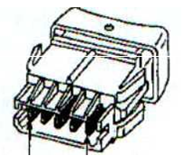
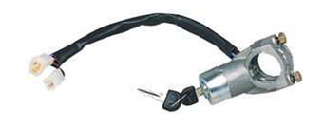
Elektrik ve Elektronik Sistemler
7. Otomobil Tesisatlarında Kullanılan Devre Elemanları
Soketler
Kabloların birbirine eklenmesi ve takılmasında kullanılmaktadır.
Örneğin; kontak anahtarı, sinyal kolu, sis farları vb.
Kontak Anahtarı
Görevi, sisteme istendiği zaman elektrik akımını göndermek, istenmediği zaman devreden elektrik akımının geçmesine engel olmaktır.

Slide 48
Elektrik ve Elektronik Sistemler
8. Aydınlatma ve İkaz Sistemi
Aydınlatma ve İkaz Sistemi
Aydınlatma sisteminde, sigortalar, kablolar, farlar, park lambası, sis lambası, plaka lambası, gösterge lambası, iç aydınlatma lambası, bagaj aydınlatma lambası, gibi lambalar vardır.
İkaz sisteminde, sinyaller, fren ikaz lambaları, geri vites lambası, korna bulunur.
Her elektrik elemanı gibi araçlarda bulunan aydınlatma ve ikaz sistemi gibi elektrikli devrelerde de; akü, kablolar, kablo bağlantıları, sigortalar, açma kapama düğmeleri ya da kolları ve alıcı olarak da ampuller bulunmaktadır.

Slide 49
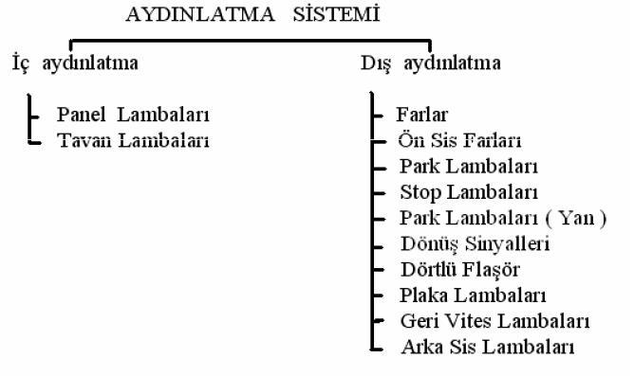
Elektrik ve Elektronik Sistemler
8. Aydınlatma ve İkaz Sistemi

